Slide 1
Животен циклус на растенијата што цутат
Природни науки 5 одд
Тема:Животен циклус на растенијата што цутат

Slide 2
Животен циклус?
Секое растение има свој животен циклус кој постојано се повторува почнува со семка ,завршува со семка
1.Никнува од семка
2.Расте
Се формира садница
3.Се развива Младо растение
4.Формира цветови
Возрасно растение
5.Се опрашува/
оплодува
6.И повторно формира семка

Slide 3
Главни фази во рамките на животниот циклус на цветните растенија се:
ФАЗА СЕМЕ
ФАЗА САДНИЦА
ФАЗА МЛАДО РАСТЕНИЕ
ФАЗА ВОЗРАСНО РАСТЕНИЕ

Slide 4
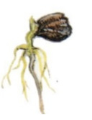
1 ФАЗА СЕМЕ
Во првата фаза (СЕМЕ) се случува процесот ,
'РТЕЊЕ
(раст и развој на семето при кој прво никнува корен , а потоа стебло и листови)

Slide 5
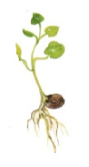
2 ФАЗА САДНИЦА
Во втората фаза (САДНИЦА)
можеме да ги забележиме коренчето и првите фиданки (младо стебленце и гранчиња)
Во оваа фаза растението е во процесот на РАСТЕЊЕ И РАЗВОЈ

Slide 6
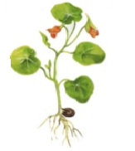
3 ФАЗА МЛАДО РАСТЕНИЕ
Во третата фаза (МЛАДО РАСТЕНИЕ)
се појавуваат уште листови и цветови во пупка.
Во оваа фаза можеме да откриеме за кое растение станува збор .
И во оваа фаза на растението се случува процесот на РАСТЕЊЕ И РАЗВОЈ.

Slide 7
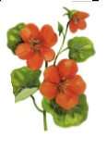
4 ФАЗА ВОЗРАСНО РАСТЕНИЕ
Во четвртата фаза (ВОЗРАСНО РАСТЕНИЕ)
растението е целосно оформено , цветовите се расцветуваат и се случува процесот на ОПРАШУВАЊЕ,ОПЛОДУВАЊЕ И РАСЕЈУВАЊЕ

Slide 8
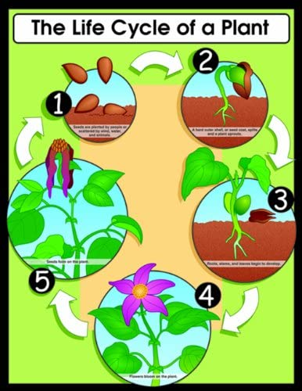

Slide 9
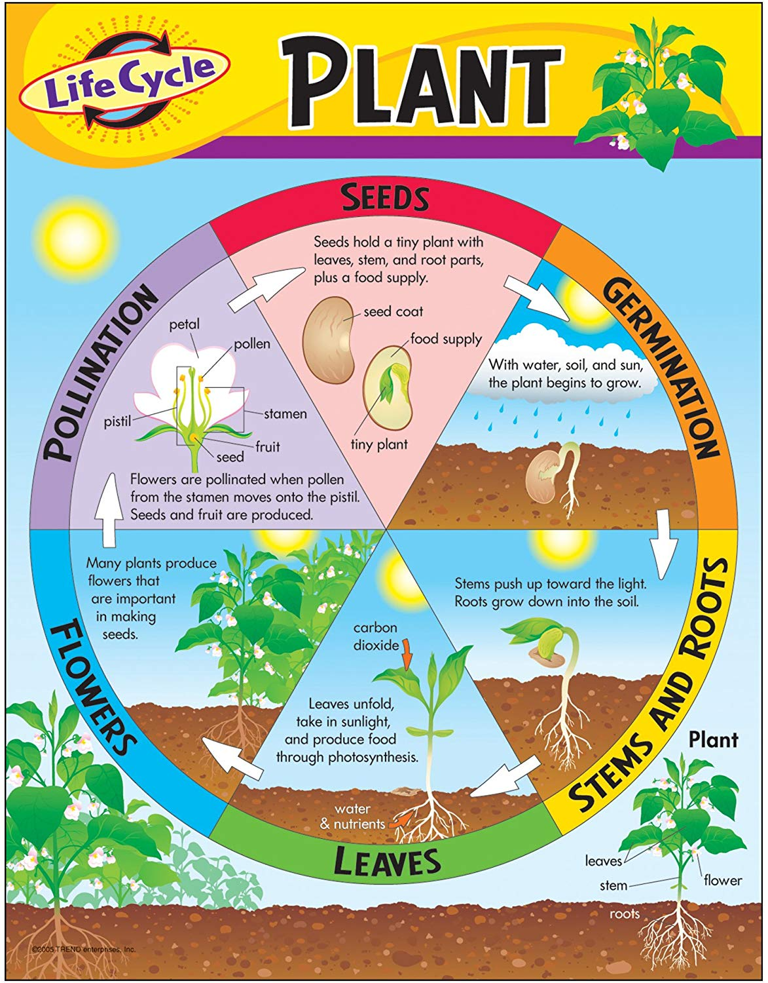

Slide 10
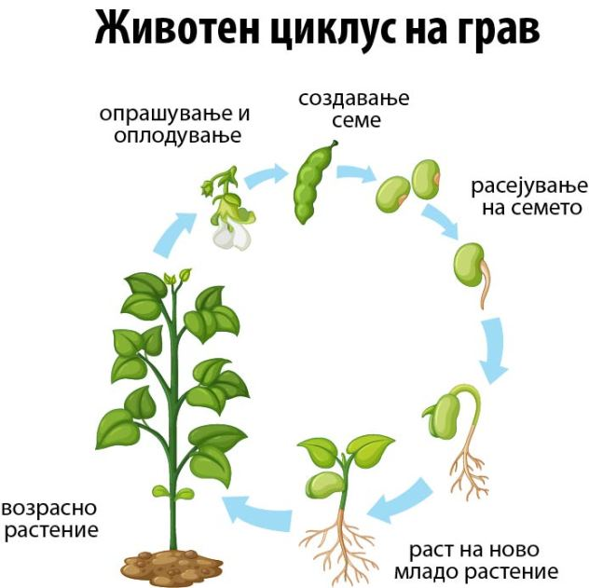

Slide 11
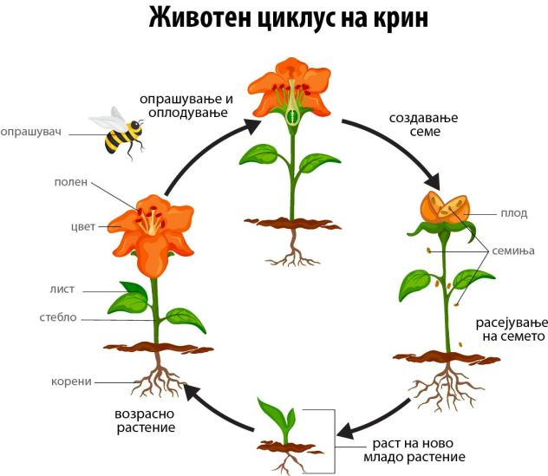

Slide 12
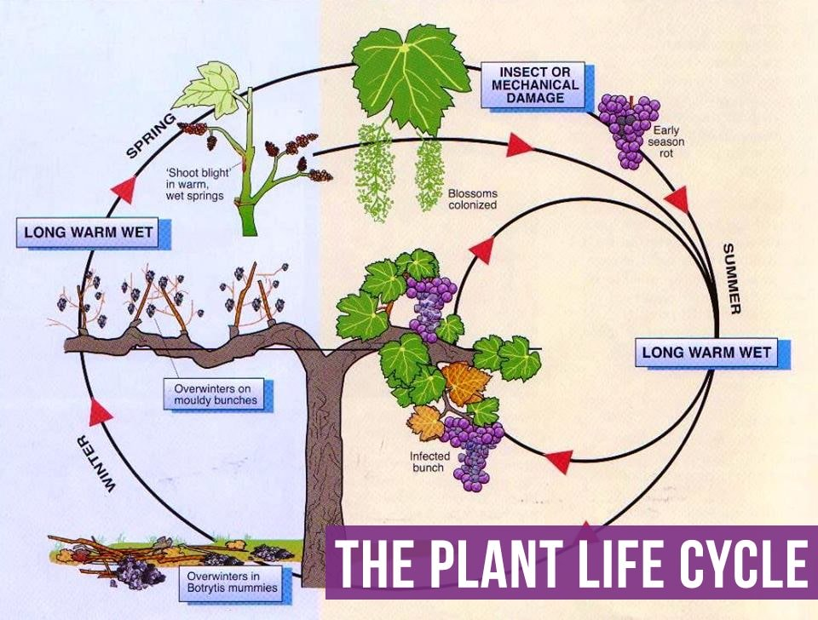

Slide 13
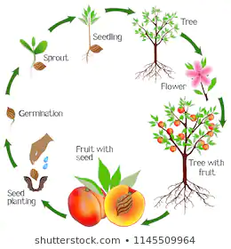

Slide 14
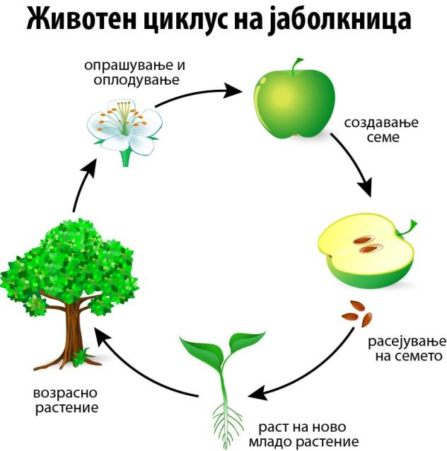

Slide 15
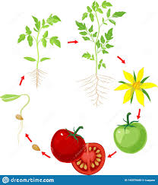

Slide 17
Корисни линкови:
https://youtu.be/8TO3feBThRc (линк од платформата едуино за животен циклус кај растенија што цутат)
https://www.youtube.com/watch?v=zPqnYYI2Uq8
https://www.youtube.com/watch?v=Z-iPp6yn0hw
https://www.youtube.com/watch?v=w77zPAtVTuI

Slide 18
Задача
Во учебникот пополнете на стана 118,119,120 и 121
Во работните пополнете за Животен циклус на цветните растенија
Останете со добро здравје

